Slide 1



Poznámky k FilosofiI sociálních věd struktura přednášky
K čemu je politologie (sosiální vědy)?
Proč nedokáže dostát očekáváním?
Vědění je moc (možnosti a omezení vědení)?
20. března 2026
Metody a techniky výzkumu v politologii
Karel B. Müller
www.karelmuller.eu

Slide 2
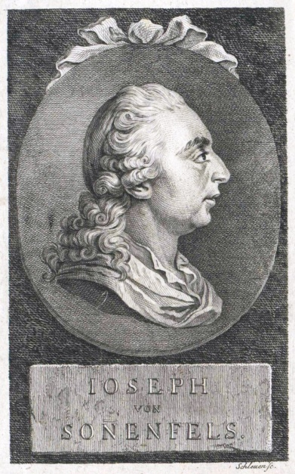
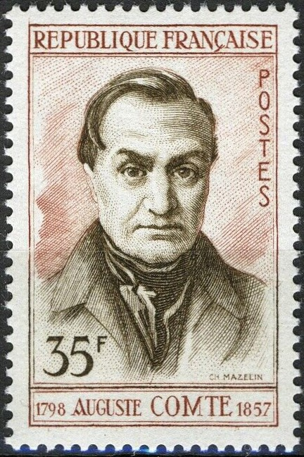
K čemu je politologie
(sociální vědy)?
Nomotetické a idiografické vědy
Starost/péče o hodnoty liberální demokracie (politologie)
  o tržní hospodářství (ekonomie), o občanskou společnost (sociologie)
Interdiciplinarita x specializace vědy
Jak zajistit, aby se lidé dobrovolně řídili zákony (Joseph von Sonnenfels, 1732 až 1817, policejní věda)
Zdroje: náboženské války, renesance/osvícenství, VFR, průmyslová revoluce, liberalizace, demokratizace
Motivace: Smířit pokrok a řád, sociální změnu a kontinuitu
Sociální vědy jako „sociální fyzika“ (motivace Newton/science)
Očekávání: předpovídat a řídit sociální změny, vytvořit systém univerzálního vědění/pozitivního

Slide 3

Predikce a řiditelnost sociálních změn (?)
  Společnost není příroda, lidé nejsou předměty
  A/symetrie mezi minulostí a budoucností
  Multikauzalita
  Nezamýšlené důsledky jednání (pozitivní, negativní)
  Sociální reflexivita, reflexivita/cirkularita vědění (Giddens)
  Sebenaplňující se & sebedestruktivní proroctví (Merton)
  Thomasův teorém

Slide 4

Universalita vědění (?)
Objektivní x perspektivní, relativní
Kulturní/jazyková podmíněnost vědění/poznání
Teorie středního dosahu (R. Merton)
Paradigmatická povaha vědy aneb value free science?
Kontrafaktualita (normativita x empirie) aneb utopický realismus
Vysvětlení X porozumění (smrt pozitivismu)

Slide 5

Falsifikační pojetí vědy (Popper/Hayek)
Nedokonalost (lidské epistemologie)
nezamýšlené důsledky, reflexivita, komplexita, omylnost, paradigmatičnost …
Vyvratitelnost (falibilismus)
teorie lze vyvrátit, nikoliv potvrdit, učíme se ze svých chyb, svoboda má přednost před pravdou
Vyvrácení indukce x dedukce, hypotéza
informační přetížení x problémová zaměřenost vědění
encyklopedičnost x selektivnost, inovativnost, kreativita (x gazing)
Teorie otevřené společnosti/procedurální demokracie
Systém zaměřený proti diktatuře, institucionalizovaná pochybnost, nenásilná výměna vlády

Slide 6
Vědění jako médium moci
Vědecké vědění nahradí běžné vědění, poznání nahradí nevědomost, pravda vystrnadí omyl (A. Comte, †1857)
Scientia est potentia (Fr. Bacon, †1626)
Jako jsou omezení „vědění“ jako zdroje moci? (mobilita, akumulace, institucionalizace, komodifikace, nedůvěra (vědění nejsou informace/poznatky!)
Alternativní média moci: peníze (trh), důvěra (politika), láska (soukromí/rodina)
Režimy pravdy/vědění/legitimity (J. Habermas)
Faktické, (atomizované vědění), vědecké, formální, explicitní, diskursivní, tvorba zákonů
Intersubjektivní, (kolektivistické vědění), tradiční, sdílené, běžné, implicitní, rutina
Kongruentní, (charismatické, spasitelské vědění)

Slide 7
Prostý rozum reflexivita mezi rutinou a vědou počasí x klima
Běžné vědění
Odborné vědění
Počasí – tady a teď
Orientace na smyslovost, konkrétní zkušenost
Každodennost, rutina
Samozřejmost, stereotypní
Zaměřené k jednání, rozhodování
Sdílené vědění, konformita
Snadno se šíří (netřeba ověřovat)
Klima – univerzalita
Abstraktní, vytržené z kontextu
Pochybování, kritika
Diskursivní proces, polemika
Odtržené od běžné zkušenosti, porozumění
Specializované, rozptýlené, nerovnoměrné
Omezené šíření (potřeba dvojí hermeneutiky)

Slide 8
Překážky přenosu vědeckého vědění na úroveň běžného vědění SHRNUTÍ
Na úrovni veřejné správy
Klientelismus, nepotismus, korupce
Vrchnostenský přístup, neefektivita, ritualizace byrokracie, nečinnost
Uzavírání: slabá reflexivita institucí (close opportunity structure)
Na úrovni občanské společnosti
Nezájem o věci veřejné, o politiku
Nízká míra odpovědnosti za instituce (ne-vlastenectví)
  odcizení či vypjatý etatismus
Nízká míra institucionální důvěry a stigmatizace politiky
Nízká míra mezilidské důvěry
  Občanská nedůvěra - nedůvěra v (kolektivní) jednání (nezájem)
Uzavřenost změnám a vysoká míra konformity
Ekonomické faktory: slabost středních tříd

Slide 9
THANK YOU FOR
YOUR ATTENTION
www.karelmuller.eu
Jungmannova 17 | 110 00 Praha 1 | Česká republika

